Slide 1
THEMA 6 Regeling en waarneming
B. Stof 3
ONDERDEEL HERSENEN

Slide 2
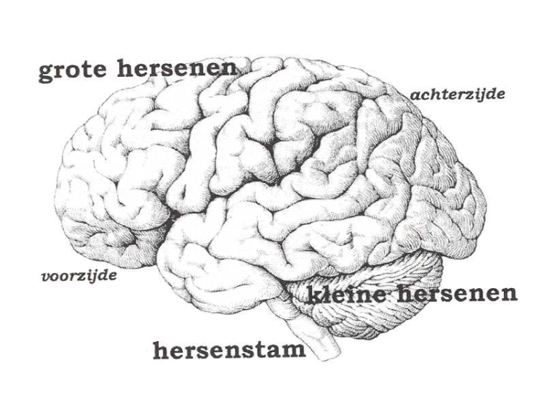
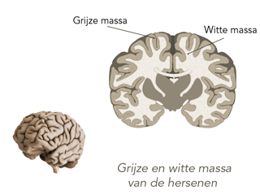
Samenstelling hersenen
Grote + kleine hersenen + hersenstam
Hersenstam geleidt impulsen van en naar grote en kleine hersenen
Overgang ruggenmerg – hersenstam: rechts en links kruisen elkaar (linkerhelft hersenen – rechts)

Slide 3
LIGGING GRIJZE EN WITTE STOF zie afbeelding dia hiervoor
Witte stof: axonen (zenuwuitlopers) met een myeline omhulsel (= wit)
Binnenste deel van de hersenen
Grijze stof: bestaat uit cellichamen en dendrieten (= grijs)
Zit in de hersenschors (enkele millimeters dik) = buitenkant hersenen

Slide 4
Grote hersenen
Grote hersenen → Verwerken de impulsen van de receptoren
Na verwerking ben je je bewust van de prikkel
Verwerking gebeurt in verschillende gespecialiseerde hersencentra
Gehoorcentrum – gezichtscentrum – reukcentrum
Meeste sensorische centra achter centrale groeve
Meeste motorische centra vóór centrale groeve
In motorische centra kunnen impulsen ontstaan

Slide 5
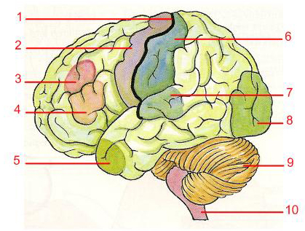
De verschillende hersencentra
Hier kun je oefenen in het benoemen van de verschillende hersencentra

Slide 6
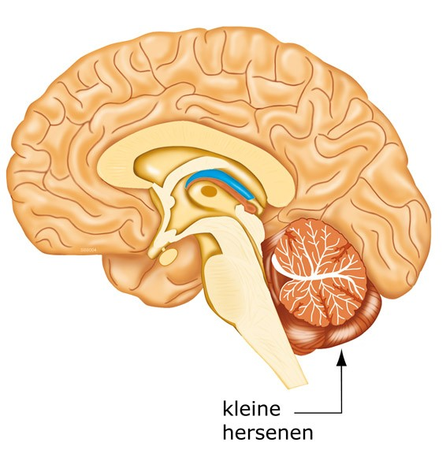
Het veroorzaken van bewegingen
Motorische centra: laten impulsen ontstaan voor bewegingen
Dat zijn altijd bewuste of gewilde bewegingen
Via hersenstam naar spieren in hoofd en hals
Via ruggenmerg naar spieren in romp en ledematen
Kleine hersenen → coördinatie van bewegingen

